Slide 1

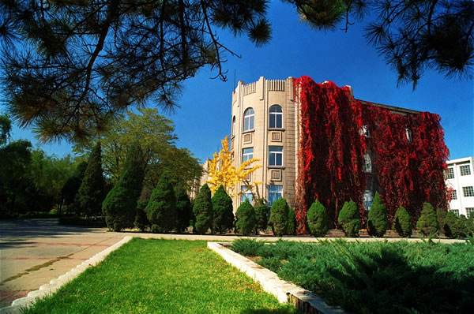
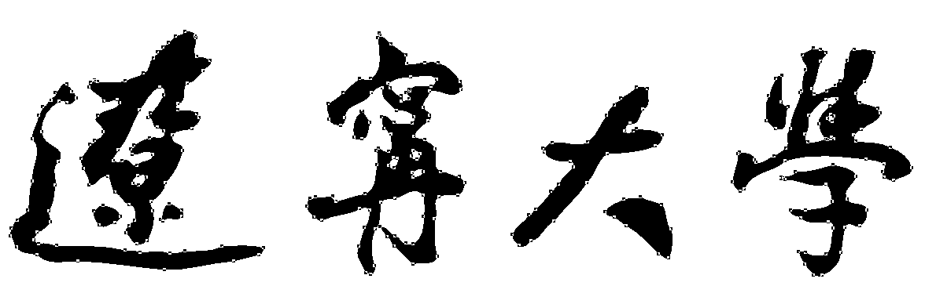
2025《拓展实验》
考核要求
辽宁大学 信息学院

Slide 2
课程概述
目标
学会用Python语言进行实验程序设计和必要的结果分析
对《数据结构》、《算法分析与设计》、《最优化理论》等课程所学知识进行综合应用，编写不少于3种算法的问题求解程序并对结果进行必要的分析
内容
Python3基础语法的掌握
Python3数据分析与绘图
动态规划、贪心、回溯、分治等优化算法
蚁群、遗传、模拟退火等启发式算法
背包问题、TSP等NPC问题

Slide 3
考核方式
考核形式
提交一个20
总成绩为等级制：优（90-100），良（80-89），中（70-79），及格（60-69），不及格（0-59）
总成绩：总成绩=平时成绩（30%）+ 20成绩（70%）

Slide 4
考核方式
2. 考核要求
平时成绩30分：
包含1次20和平时签到
2070分：
任选一个NPC问题或实际工程优化问题，采用至少一种优化算法及一种启发式算法来求解所选问题，用Python写出代码程序和执行结果：50分
对结果进行必要的分析，用Python绘图，并对结果进行文字说明：10分
文档撰写规范，包含流程图、架构图等要素，文字书写规范、逻辑清晰10分

Slide 5
候选题目
图着色问题（Graph Coloring Problem, GCP）
旅行商问题（Travelling salesman problem, TSP）
背包问题（Knapsack problem）——得分上限90分
分团问题（clique problem）
顶点覆盖问题（vertex covering problem ）
集合覆盖问题（ Set covering problem，SCP）
时间表问题（Time Table Problem，TTP）
装箱问题（bin-packing problem）
哈密顿回路（Hamilton cycle problem ）
其他NPC问题（任选）

Slide 6
20提交要求
期限：
2024年6月20日之前，由各班级学习委员收集打包发送到793590618@qq.com

Slide 7
参考资料
https://wenku.baidu.com/view/8c411aac31687e21af45b307e87101f69e31fbab.html
https://blog.csdn.net/m0_37763891/article/details/104174176
https://www.runoob.com/python3/python3-tutorial.html
https://www.jianshu.com/p/78ba36dddad8

